Slide 1
机器学习之手写识别
yunp.top

Slide 2
机器学习程序工作流程
收集数据
训练
预测

Slide 3
识别照明灯范例讲解
决策树分类器的应用

Slide 4
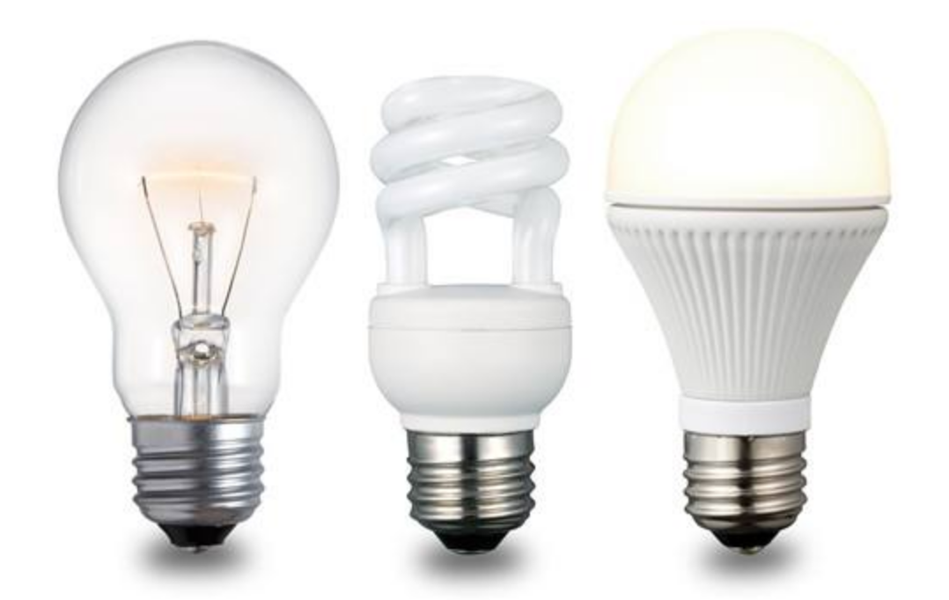
区分照明灯
白炽灯
节能灯
LED灯

Slide 5
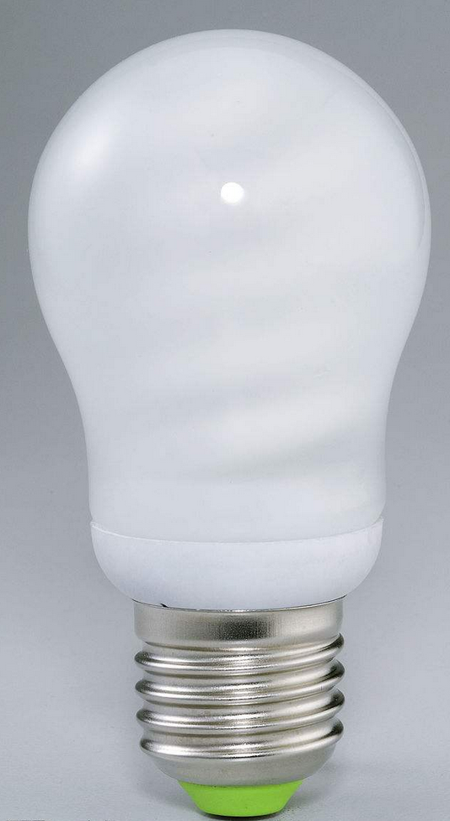
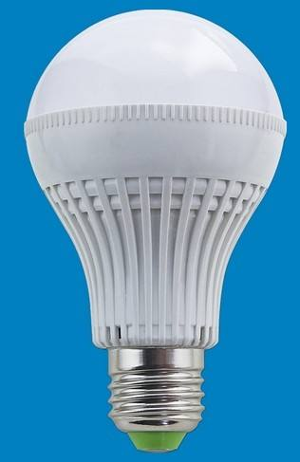
通过外观不容易区分的照明灯
节能灯
LED灯

Slide 6
照明灯特征参数
照明灯 | 功率（W） | 光通量（LM）
LED灯 | 3.5 | 300
LED灯 | 5 | 500
LED灯 | 6.5 | 600
节能灯 | 8 | 150
节能灯 | 11 | 200
节能灯 | 13 | 240
白炽灯 | 25 | 280
白炽灯 | 40 | 450
白炽灯 | 60 | 680

Slide 7
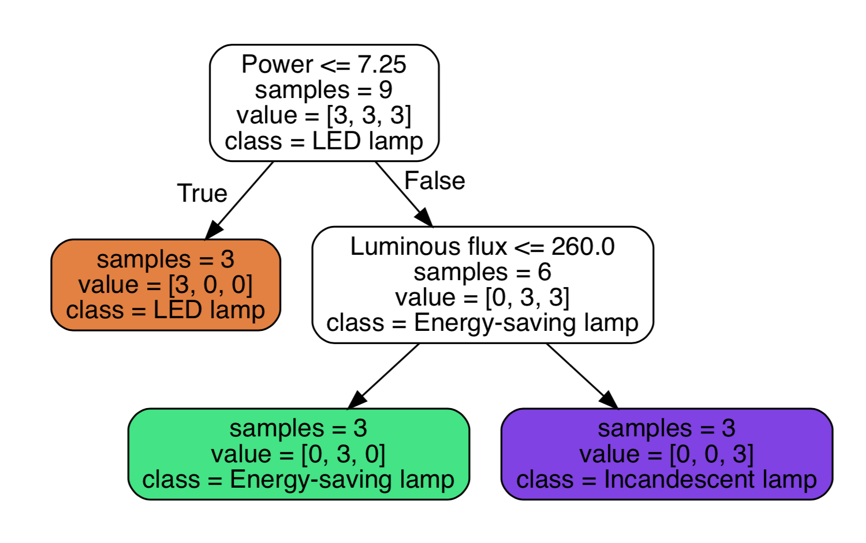
对特征样本[30W,400LM]进行预测

Slide 8
位图
理解计算机存储及呈现图像的原理

Slide 9
三原色

Slide 10
红绿

Slide 11
红蓝

Slide 12
蓝绿

Slide 13
三原色不同比例可以搭配出所有颜色

Slide 14
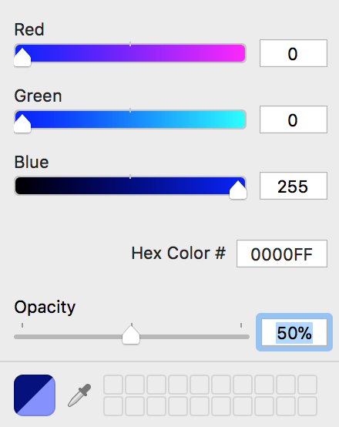
图像叠加

Slide 15
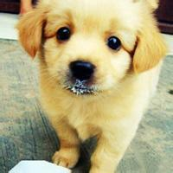

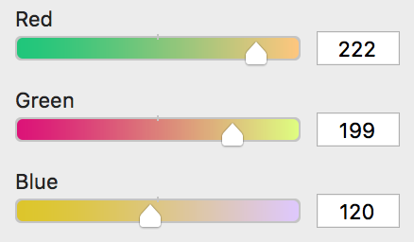
位图放大

Slide 16
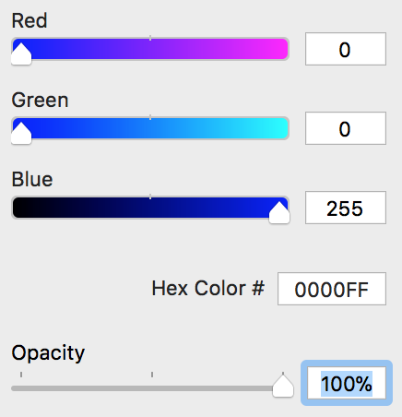
总结
计算机存储颜色用4个数值，分别为RGBA(Red,Green,Blue,Alpha)四个颜色通道的值
一个通道用一个字节存储
一个字节8个位，取值范围为 [0,256)
一个颜色值用4个字节存储，也称用32位存储，这种方式存储的颜色称为32位颜色
00000000
00000000
11111111
11111111

Slide 17
延伸
jpeg
200x200=40000px
压缩
png
40000x4=160000b
gif
160000/1024 = 156.25kb
webp
图片实际大小8kb

